Slide 1
Anerkennung ausländischer Abschlüsse
Yuliya Jabbari
Referentin für Arbeitsmarktintegration und Projektleiterin
MigrAktiv ein Projekt von AGABY und MigraNet
4. Fränkischer Asylgipfel – Austauschtreffen der fränkischen Integrationsbeiräte
Nürnberg, 12.06.2022
www.netzwerk-iq.de

Slide 2
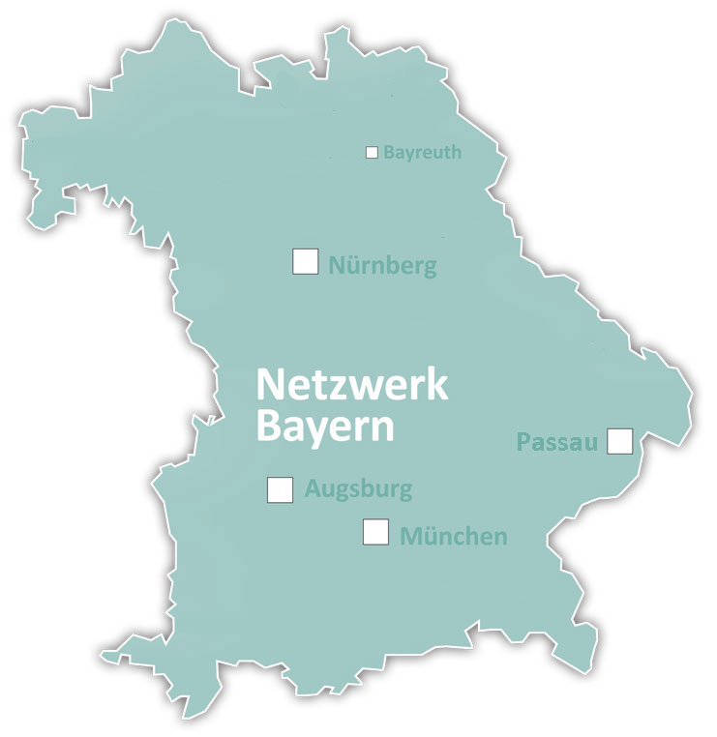
MigraNet – IQ Netzwerk Bayern
Arbeitsschwerpunkte
Bayernweite Beratung und Qualifizierung zur Umsetzung des Anerkennungsgesetzes
Aufbau- und Bereitstellung der Qualifizierungsberatung
Konzeption und Durchführung von Qualifizierungsmaßnahmen
Stärkung der interkulturellen und migrationsspezifischen Kompetenz → Interkulturelle Öffnung und Diversity Management
Vernetzung vorhandener Initiativen und Akteur*innen im Bereich der Fachkräftesicherung
Aktuell bayernweit 44 Teilprojekte mit 26 verschiedenen Netzwerkpartner*innen

Slide 3
Teilprojekt MigrAktiv - Aktivierung der interkulturellen Zivilgesellschaft: Arbeitsmarktintegration, Antirassismusarbeit und Professionalisierung von Migrantenorganisationen
Empowerment und Professionalisierung von Migrantenorganisationen
Arbeitsmarktintegration
Antirassismus- und Antidiskriminierungsarbeit

Slide 4
Formen der Anerkennung von ausländischen Qualifikationen
Schulische Anerkennung
Akademische Anerkennung
Berufliche Anerkennung
Ziel: Zugang zur Schul- oder Berufsausbildung
Ziel: (weiter) zu studieren bzw. zu promovieren
Ziel: im erlernten Beruf zu arbeiten

Slide 5
Anwendungsbereich des Anerkennungsgesetzes
Berufliche Anerkennung
Reglementierte Berufe
Nicht-reglementierte Berufe
Bundesrechtlich geregelt
(z.B. akademische Heilberufe)
Landesrechtlich geregelt
(z.B. Lehrer*innen)
Ausbildungsberufe
(rund 350 Ausbildungsberufe im dualen System)
Landesrechtliche
Ausbildungen
(z.B. techn. Assistent*in)
Hochschulabschlüsse nicht-reglementierter Berufe
(z.B. Physiker*in, Sprachwissenschaftler*in)
Anerkennung ist eine notwendige Voraussetzung für Berufsausübung
Anerkennung ist keine Voraussetzung für Berufsausübung

Slide 6
Das Bayerische Anerkennungsgesetz
Berufliche Anerkennung
Reglementierte Berufe
Nicht-reglementierte Berufe
Lehrer*innen
Sozialpädagog*nnen
Fremdsprachen-korrespondent*innen
Techniker*innen für Gartenbau
Architekt*innen
Altenpfleger-helfer*innen
Forstingenieur*innen
Ingenieur*innen
Erzieher*nnen
Krankenpfleger-helfer*innen
Techniker*innen für Hauswirtschaft und Ernährung

Slide 7
Ausweitung des Rechtsanspruchs
Anspruch auf ein Anerkennungsverfahren für alle Inhaber*innen eines ausländischen Berufsabschlusses
Vor dem Anerkennungsgesetz
Ab 1.April 2012
Spätaus- siedler
(Anerkennung)
EU-Angehörige
(z.T. Anerkennung)
Drittstaats-angehörige
(keine Anerkennung)
EU-Angehörige Spätaussiedler Drittstaatsangehörige

Slide 8
Ausweitung des Rechtsanspruchs
Anträge aus dem Ausland sind möglich

Slide 9
Unabhängigkeit von Staatsangehörigkeit
Entscheidend ist nur die Qualität der Berufsqualifikation.

Slide 10
Einheitliches Verfahren
Am Anfang: deutschen Referenzberuf klären
Hilfen:
Anerkennungsberatungsstelle
www.anerkennung-in-deutschland.de

Slide 11
Einheitliches Verfahren
Zeitrahmen
Empfangsbestätigung
3 Monate Entscheidungsfrist
Bescheid mit Qualifikationsdokumentation
Defizite
Kompetenzen
Ausgleichsmaßnahmen (reglementierter Beruf)

Slide 12
Mögliche Ergebnisse und deren Folgen
Volle Anerkennung
Teilweise Gleichwertigkeit/Anerkennung bei wesentlichen Unterschieden ohne Ausgleich durch Berufserfahrung
Ausgleichsmaßnahmen
Anpassungslehrgang
Kenntnisstandprüfung
Eignungsprüfung
Ablehnung/keine Anerkennung möglich

Slide 13
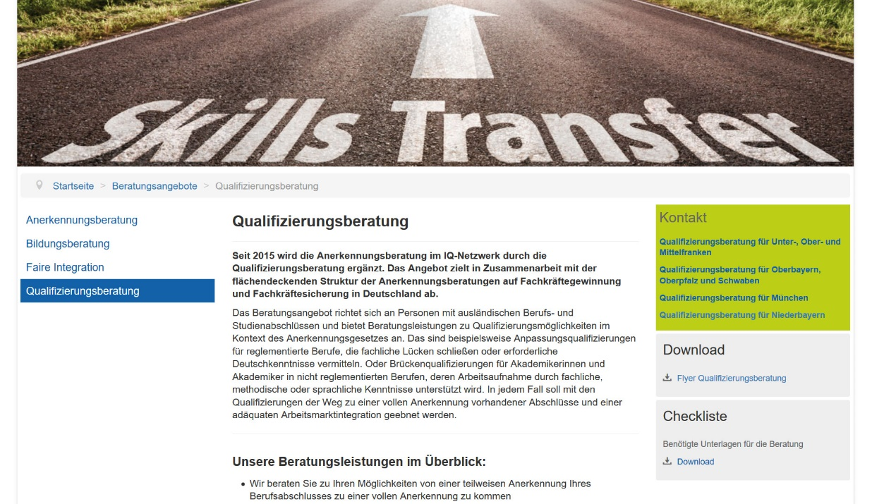
Qualifizierungsangebote und -beratung von MigraNet

Slide 14
Sprachkenntnisse
Unterschiedlich je nach Beruf
Bei reglementierten Berufen grundsätzlich Sprachkenntnisse erforderlich, z. B.:
Arzt/Ärztin: Fachsprachprüfung auf C1 Niveau
Krankenpfleger*in: B2 Nachweis
Für die Berufsausübung gute Sprachkenntnisse unumgänglich!

Slide 15
Verfahrenskosten
Anerkennungsverfahren 100,- bis 600,- € (Ablehnung und Rücknahme gegebenenfalls kostenpflichtig)
Falls erforderlich: Gutachterverfahren 1.000,- bis 3.000,- €, Fachsprachprüfung 400,- €
Übersetzungen und Beglaubigungen
Zusätzlich eventuell Qualifizierungsmaßnahmen und Lehrgänge
(Teil-)Übernahme der Kosten möglich:
Agentur für Arbeit/Jobcenter
Anerkennungszuschuss
Vor Antragstellung gesondert beantragen/klären!!!

Slide 16
Akademiker*innen
Zwang zur Führung akademischer Grade
İnşaat Mühendisi/Boğaziçi Univ. [Bauingenieur]
diplomirani ekonomist/Univ. Podgorica [diplomierter Ökonom]
Экономист, Казанский Государственный университет / ekonomist, Kazanskij gosudarstvennyj universitet [Ökonom, Kasaner Staatlicher Universität]
الاجازة في الهندسة الميكانيكية ، جامعة دمشق
Al idjaza fi l handasa al mikanikija, Djamiat Dimashq
[Lizenz in Maschinenbau, Universität Damaskus]
Gradumwandlung nur für Spätaussiedler
Individuelle Zeugnisbewertung bei ZAB (Zentralstelle für ausländisches Bildungswesen) http://www.kmk.org/zab.html

Slide 17
Informations- und Beratungsangebote zur Anerkennung ausländischer Qualifikationen
IQ Anerkennungsberatungsstellen www.migranet.org/beratungsangebote/anerkennungsberatung
Anerkennungsportal des BiBB: www.anerkennung-in-deutschland.de
Telefonhotline des BAMF: +49 (0) 30-1815-1111
Übersetzungen www.justiz-dolmetscher.de
AGABY: www.agaby.de

Slide 18
Vielen Dank für Ihre Aufmerksamkeit!
Rückfragen, Anregungen und Erfahrungen bitte an:
Yuliya Jabbari
0173 90 37 0 38
Yuliya.Jabbari@agaby.de
Projekt MigrAktiv – Aktivierung der interkulturellen Zivilgesellschaft: Arbeitsmarktintegration, Antirassismusarbeit und Professionalisierung von Migrantenorganisationen (AGABY-MigraNet)

